Slide 1

INFORME DE EMPALME
BIENVENDIOS
Secretaría de Salud
Medellín Futuro 2020-2023
TEMA
NOMBRE EXPOSITOR:
FECHA:

Slide 2


Índice
CAPÍTULO 1 : LOGROS ESTRATÉGICOS
CAPÍTULO 2: RECURSOS FINANCIEROS Y CONTRATACIÓN
CAPÍTULO 3: RECURSOS FÍSICOS
CAPÍTULO 4: RECURSOS HUMANOS
CAPÍTULO 5: PROGRAMAS Y PROYECTOS EJECUTADOS
CAPÍTULO 6: DEFENSA JURÍDICA Y GESTIÓN NORMATIVA
CAPÍTULO 7: ORGANIZACIÓN INSTITUCIONAL Y PROCEDIMIENTOS SISTEMA INTEGRAL DE GESTION
CAPÍTULO 8: ACCIONES DESARROLLADAS PARA LA ATENCIÓN DE LA PANDEMIA POR COVID 19
CAPÍTULO 9: POLÍTICAS PÚBLICAS Y APUESTAS SECTORIALES
CAPÍTULO 10: LECCIONES APRENDIDAS EN EL DESARROLLO DE LA GESTIÓN Y RECOMENDACIONES
CAPÍTULO 11: DIFICULTADES
CAPÍTULO 12: PARTICIPACIÓN EN JUNTAS DIRECTIVAS
CAPIÍULO 13: RETOS

Slide 3

CAPÍTULO 1. LOGROS ESTRATÉGICOS
Se mantiene la mortalidad por enfermedad diarreica aguda en cero, como resultado de las acciones de capacitación técnica y comunitaria para la atención integral de la primera infancia, además de la implementación del triaje pediátrico para la captación oportuna de casos en riesgo.
Se logró aumentar en un 9.4% la población que convive con VIH que conoce su diagnóstico pasando de 83% en 2019 a 93% para 2023, a través de la implementación de pruebas rápidas y capacitación a personal de salud.
Avanzamos en la disminución de la proporción de embarazos en adolescentes de 10 -19 años, pasando de 15 en 2019 a 10.54 para el año 2023, lo que representa una disminución del 33% comparado con el inicio del cuatrienio; así mismo logramos una disminución de embarazos en la población adolescente de 10 - 14 años, de un 30% en comparación con la línea de base.
Debido a las intervenciones que realizamos sobre los factores de riesgo ambientales, y a la disminución de la circulación del virus en la ciudad, se mantuvo la letalidad por Dengue en cero casos.

Slide 4

CAPÍTULO 1. LOGROS ESTRATÉGICOS
Mediante acuerdo Distrital 059 de 2022 se otorgaron recursos de vigencias futuras 2023 por un valor de $83.800.000.000, inversión para el fortalecimiento de la infraestructura de la red hospitalaria de la ESE Metrosalud.
El modelo del sistema de emergencias médicas integrado por el programa de atención prehospitalaria de la secretaría de salud de Medellín, CRUE Medellín y la estrategia del Centro integra de gestión del acceso (CIGA), es referente y reconocido a nivel nacional e internacional por la utilización del modelo de atención y monitoreo en tiempo real, lo cual ha permitido el mejoramiento y oportunidad de los procesos de atención, garantizando seguridad y calidad al paciente.

Slide 5

CAPÍTULO 1. LOGROS ESTRATÉGICOS (COVID 19)
Letalidad de 2,14% (9.018 casos) y una tasa de mortalidad de 3.014,88 según lo reportado por el INS al año 2021. Estas cifras están muy por debajo de las cifras de mortalidad de otras grandes ciudades del país como Bogotá, Barranquilla y Bucaramanga, aunque superior a lo reportado para Cali.
La articulación de las entidades públicas de orden nacional, departamental y municipal, la empresa privada, las IPS y finalmente la comunidad, permitió la ampliación de la capacidad de respuesta del sistema de salud, aumentando la oferta de camas hospitalarias y de UCI hasta más de 1.000 camas disponibles en el mes de septiembre
Se desarrolló desde el año 2021 diferentes estrategias en el marco del Plan Nacional de Vacunación contra COVID19, a corte de diciembre del año 2022, la ciudad alcanzó una cobertura con esquema completo de vacunación del 88% y con mínimo una dosis del 99% de la población, cobertura de población con dosis de refuerzo fue del 42%, cumpliendo con las metas establecidas por el nivel nacional.

Slide 6
CAPÍTULO 2. RECURSOS FINANCIEROS Y CONTRATACIÓN
Concepto | Vigencia 2020 -2023
Subcuenta | Presupuesto definitivo | Presupuesto ejecutado | %
Régimen Subsidiado | 3.665.054.129.909 | 3.123.891.739.311 | 85,23%
Salud Pública | 361.732.433.066 | 341.905.636.683 | 94,52%
Prestación de servicios de salud en lo no cubierto con subsidios a la demanda | 33.683.342.037 | 29.126.023.617 | 86,47%
OGS-Inversión | 588.181.989.586 | 541.214.121.526 | 92,01%
OGS-Funcionamiento | 63.656.502.460 | 50.597.320.653 | 79,48%
Total | 4.712.308.397.058 | 4.086.734.841.790 | 86,72%
Corte: agosto 2023

Slide 7
CAPÍTULO 2. RECURSOS FINANCIEROS Y CONTRATACIÓN
Modalidad | 2020 | 2021 | 2022 | 2023 | Total
CONTRATACIÓN DIRECTA | 80 | 77 | 42 | 41 | 240
SELECCIÓN ABREVIADA | 2 | 1 | 1 | 1 | 5
MINIMA CUANTIA | 1 | 2 | 2 | 1 | 6
REGIMEN ESPECIAL | 12 | 11 | 7 | 5 | 35
Modalidad | 2020 | 2021 | 2022 | 2023 | Total
CONTRATACIÓN DIRECTA | $ 191.422.623.847 | $ 209.928.362.187 | $ 201.911.233.571 | $ 97.342.347.266 | $ 700.604.566.871
SELECCIÓN ABREVIADA | $ 22.185.377.106 | $ 522.313.484 | $ 1.000.000.000 | $ 824.863.186 | $ 24.532.553.776
MINIMA CUANTIA | $ 74.949.619 | $ 58.108.700 | $ 118.790.380 | $ 74.592.700 | $ 326.441.399
REGIMEN ESPECIAL | $ 92.418.938.154 | $ 47.605.255.447 | $ 57.026.695.233 | $ 10.549.996.463 | $ 207.600.885.297
Total | $ 306.101.888.726 | $ 258.114.039.818 | $ 260.056.719.184 | $ 108.791.799.615 | $ 933.064.447.343
Corte: agosto 2023

Slide 8
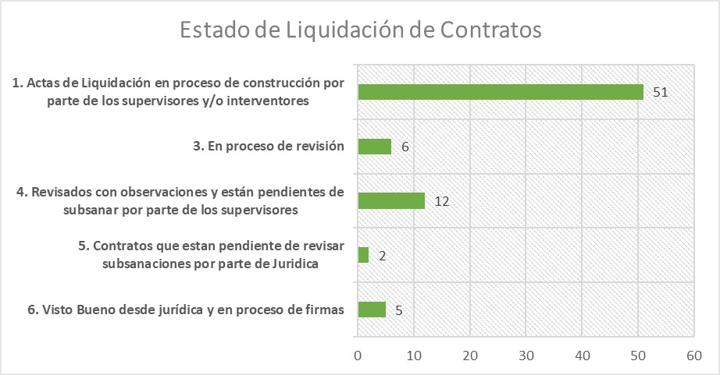
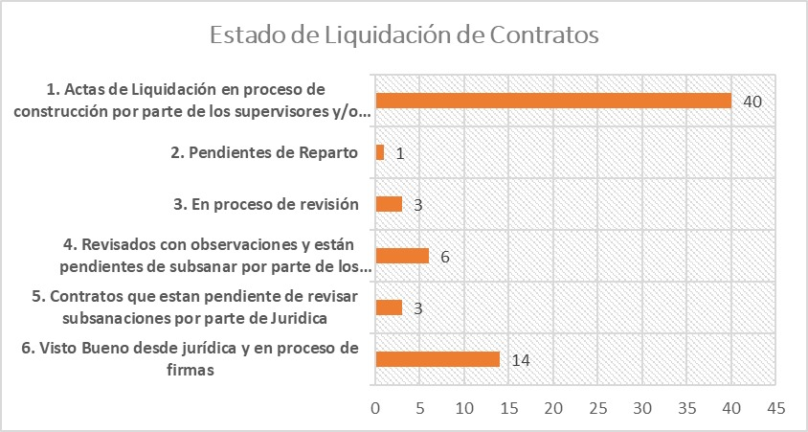
Corte agosto: 76 liquidaciones
CAPÍTULO 2. RECURSOS FINANCIEROS Y CONTRATACIÓN
Corte octubre: 67 liquidaciones
Corte: agosto 2023

Slide 9
CAPÍTULO 2. RECURSOS FINANCIEROS Y CONTRATACIÓN
CONCEPTO | VALOR | VALOR | VALOR
 | 31-dic-20 | 31-dic-21 | 31-dic-22
ACTIVOS CORRIENTES | $ 120.350.178.148.oo | $ 79.270.288.069.oo | $97.506.658.216 .oo
ACTIVOS NO CORRIENTES | $ 39.400.406.349.oo | $70.610.757.179 .oo | $107.072.367.500.oo
TOTAL ACTIVOS | $ 159.750.584.497.oo | $ 149.881.045.248.oo | $205.072.367.500 .oo
PASIVOS CORRIENTES | $2.308.502.401 .oo | $ 5.110.869.910.oo | $3.215.213.552 .oo
PASIVOS NO CORRENTES | $130.229.257 .oo | $133.733.667 .oo | $64.024 .oo
TOTAL PASIVOS | $ 2.438.731.658.oo | $5.244.603.577 .oo | $3.215.277.576 .oo
PATRIMONIO | $157.311.852.839 .oo | $144.636.441.671 .oo | $201.857.089.924 .oo
INGRESOS OPERACIONALES | $ 1.038.888.635.096.oo | $1.062.785.069.215 .oo | $1.282.812.010.393 .oo
GASTOS OPERACIONALES | $ 966.788.237.776.oo | $ 1.069.273.396.705.oo | $1.220.159.560.926 .oo
COSTOS DE VENTA Y OPERACIÓN | $0 .oo | $ 0.oo | $ 0.oo
RESULTADO OPERACIONAL | $72.100.397.320 .oo | $-6.488.327.490.oo | $62.652.449.467.oo
INGRESOS EXTRAORDINARIOS | $ 0.oo | $ 0.oo | $0 .oo
GATOS EXTRAORDINARIOS | $ 0.oo | $ 0.oo | $0 .oo
RESULTADO NO OPERACIONAL | $0 .oo | $0 .oo | $0 .oo
RESULTADO NETO | $ 72.100.397.320.oo | $-6.488.327.490.oo | $62.652.449.467 .oo
Corte: agosto 2023

Slide 10
Cuenta contable SAP | CONCEPTO | VALOR | VALOR | VALOR | VALOR
 |  | Vigencia 31 Dic 2020 | Vigencia 31 Dic 2021 | Vigencia 31 Dic 2022 | Vigencia Agosto 2023
1605 | TERRENOS | $488.665.396 | $488.665.396 | $488.665.396 | $ 488.665.396
1640 | EDIFICACIONES | $311.381.305 | $311.381.305 | $311.381.305 | $ 311.381.305
1615 | CONSTRUCCIONES EN CURSO | $32.744.724.998 | $59.229.516.345 | $61.818.927.354 | $ 63.067.695.566
1655 | MAQUINARIA Y EQUIPO | $76.782.000 | $4.021.244.296 | $76.782.000 | $ 76.782.000
1675 | EQUIPO DE TRANSPORTE, TRACCIÓN Y ELEVACIÓN | $356.724.402 | $356.724.402 | $356.724.402 | $ 356.724.402
1670 | EQUIPOS DE COMUNICACIÓN Y COMPUTACIÓN | $1.064.227.498 | $2.410.004.849 | $1.405.831.036 | $ 1.397.998.104
1680 | EQUIPOS DE COMEDOR, COCINA, DESPENSA, HOTELERIA |  | $225.152.925 | $314.617.125 | $ 314.617.125
1660 | EQUIPO MEDICO Y CIENTIFICO | $5.638.638.177 | $5.733.947.037 | $5.731.492.226 | $ 5.638.816.346
1665 | MUEBLES, ENSERES Y EQUIPO DE OFICINA | $87.507.436 | $161.537.076 | $52.378.202 | $ 171.780.107
1635 | BIENES MUEBLES EN BODEGA | $ 0 | $30.089.995 | $ 0 | $ 0
 | REDES, LÍNEAS Y CABLES | $ 0 | $ 0 | $ 0 | $ 0
 | PLANTAS, DUCTOS Y TÚNELES | $ 0 | $ 0 | $ 0 | $ 0
1685 | DEPRECIACCION ACUMULADA PROPIEDAD, PLANTA Y EQUIPO (CR) | $ -1.394.720.274 | $ -2.376.695.410 | $ -2.643.281.038 | -$ 2.996.134.132
1970 | INTANGIBLES (SOFTWARE Y LICENCIAS) | $177.480.871 | $177.480.871 | $177.480.871 | $ 177.480.871
1905-1908 | OTROS CONCEPTOS | $66.347.514.326 | $18.293.823.868 | $41.557.601.847 | $ 117.351.264.975
1975 | AMORTIZACION ACUMULADA ACTIVOS INTANGIBLES | $-151.309.686 | $-158.291.908 | $-161.664.394. | -$ 163.912.718
 | TOTAL, PROPIEDAD, PLANTA Y EQUIPO Y OTROS ACTIVOS | $ 105.747.616.449 | $88.904.581.047 | $109.486.936.332 | $ 186.193.159.347
CAPÍTULO 3.
RECURSOS FÍSICOS
Corte: agosto 2023
Notes:
PENDIENTE

Slide 11
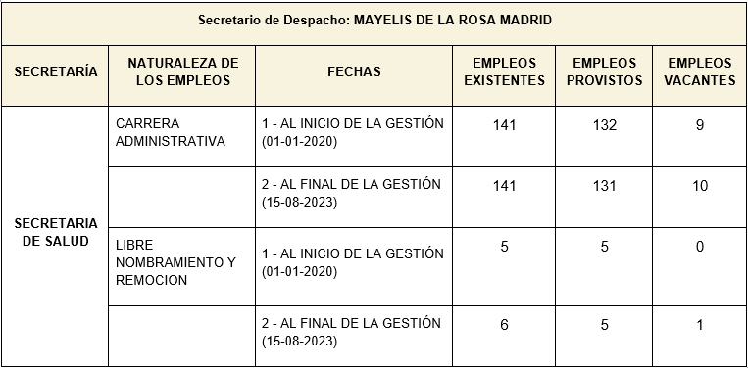
CAPÍTULO 4. RECURSOS HUMANOS

Slide 12
CAPÍTULO 5. PROGRAMAS Y PROYECTOS EJECUTADOS
Proyecto | Presupuesto inicial | Presupuesto definitivo | Presupuesto ejecutado | %
200191 Desarrollo de la estrategia Medellín me cuida salud | 93.928.859.237 | 160.169.033.841 | 151.531.669.385 | 95,21%
Principales acciones desarrolladas
Se gestionaron a la fecha los riesgos en salud en 96 mil familias con el programa Medellín me Cuida
Se avanzó en la disminución de embarazos en adolescentes de 10 -19 años, pasando de 15 % en 2019 a 10.54 % para el año 2023
Se creó la estrategia Código Dorado para dar respuesta rápida a las emergencias en salud mental
Se adecuó la Línea Amiga para estar disponible las 24 horas los 7 días a la semana
Se creó la estrategia Escuchaderos. En el 2023 se cuentan con 54
de atención

Slide 13
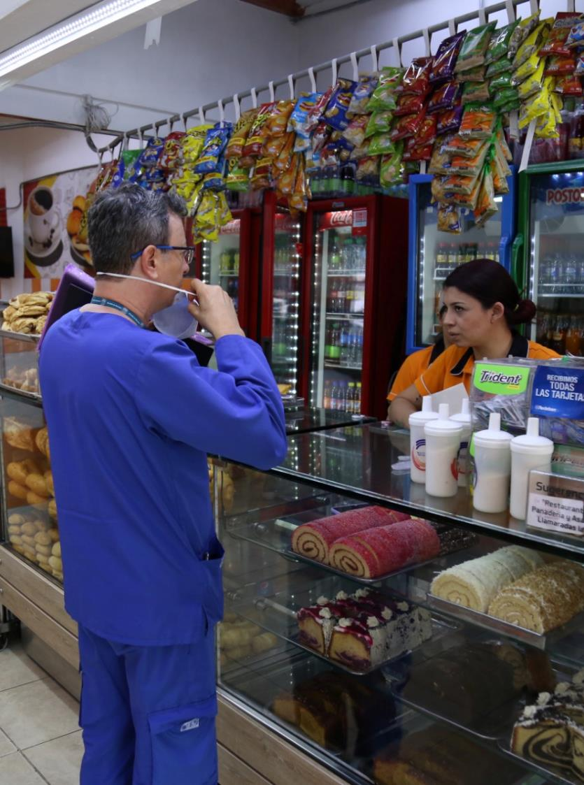
CAPÍTULO 5. PROGRAMAS Y PROYECTOS
EJECUTADOS
Proyecto | Presupuesto inicial | Presupuesto definitivo | Presupuesto ejecutado | %
200201 Control de los riesgos en salud en establecimientos abiertos al público | 8.839.611.571 | 9.547.759.788 | 9.052.242.340 | 95%
Principales acciones desarrolladas
En el cuatrienio se realizó disposición final a elementos y productos por un total de 41.442 kg que pudieron haber generado riesgo para la salud pública.
Se logró dar cumplimiento el 100 % (3.668) de las visitas programadas a establecimientos de alto riesgos sanitarios con Inspección Vigilancia y Control

Slide 14

CAPÍTULO 5. PROGRAMAS Y PROYECTOS EJECUTADOS
Proyecto | Presupuesto inicial | Presupuesto definitivo | Presupuesto ejecutado | %
200210 Implementación de la estrategia de vigilancia en salud ambiental | 1.598.250.156 | 2.091.841.742 | 1.491.841.742 | 71%
Principales acciones desarrolladas
Se formuló el protocolo para la vigilancia de los efectos en salud asociados a radiaciones electromagnéticas
Avance en la implementación del sistema de vigilancia en salud ambiental de los efectos en salud causados por condiciones ambientales (agua, ruido, clima y aire) en los diferentes entornos

Slide 15

CAPÍTULO 5. PROGRAMAS Y PROYECTOS EJECUTADOS
Proyecto | Presupuesto inicial | Presupuesto definitivo | Presupuesto ejecutado | %
200202 Desarrollo de la estrategia de gestión integral de riesgos ambientales que afectan la salud | 3.299.344.098 | 3.369.583.988 | 2.849.042.310 | 85%
Principales acciones desarrolladas
En 2023, se avanzó con el 50 % en la formulación del Plan de adaptación en salud al cambio y variabilidad climática en el Distrito de Medellín
Durante el cuatrienio, se realizaron 5.863 visitas de inspección, vigilancia y control a establecimientos generadores de residuos en la atención en salud y otras actividades.
Entre 2020 y 2023 se concientizó a 3.034 representantes de los establecimientos sobre los riesgos asociados a la inadecuada gestión de los residuos hospitalarios y similares.

Slide 16

CAPÍTULO 5. PROGRAMAS Y PROYECTOS EJECUTADOS
Proyecto | Presupuesto inicial | Presupuesto definitivo | Presupuesto ejecutado | %
200204 Desarrollo de la estrategia de prevención y control de enfermedades transmitidas por vectores y zoonosis | 7.644.570.133 | 11.032.607.213 | 9.359.050.278 | 85%
Principales acciones desarrolladas
Cero casos de rabia humana y animal reportados en la ciudad
Se realizaron visitas al 100 % (1.070) de los puntos críticos detectados en la ciudad para el control de roedores
Se mantuvo la letalidad por Dengue en cero casos

Slide 17
CAPÍTULO 5. PROGRAMAS Y PROYECTOS EJECUTADOS
Proyecto | Presupuesto inicial | Presupuesto definitivo | Presupuesto ejecutado | %
200205 Desarrollo de la estrategia de gestión integral de riesgos sanitarios | 7.568.713.237 | 8.715.876.444 | 8.323.518.111 | 95%
Principales acciones desarrolladas
Gracias a la experiencia y acciones ejecutados durante el periodo 2020 al 2023, en actividades de Inspección y Vigilancia a la calidad de agua para consumo humano y uso recreativo, el Distrito Especial de Ciencia, Tecnología e Innovación de Medellín se ha posicionado como referente técnico departamental para asesoría, consulta y apoyo técnico en estas actividades a los demás Municipios del Departamento de Antioquia
Notes:
JUAN

Slide 18

CAPÍTULO 5. PROGRAMAS Y PROYECTOS EJECUTADOS
Proyecto | Presupuesto inicial | Presupuesto definitivo | Presupuesto ejecutado | %
200209 Implementación de la estrategia en vigilancia epidemiológica de eventos de interés en salud pública | 13.562.949.674 | 28.043.298.841 | 26.624.494.942 | 95%
Principales acciones desarrolladas
Se realizó la contención de la epidemia de Viruela Símica
Se hizo actualización de los planes de eliminación y erradicación (Sarampión, Rubeola, Polio y Rabia)
Se ha garantizado el tratamiento a más de 3000 paciente con Tuberculosis con una éxito terapéutico del 70%

Slide 19

Proyecto | Presupuesto inicial | Presupuesto definitivo | Presupuesto ejecutado | %
200212 Fortalecimiento de la vigilancia del acceso a los servicios de salud | 9.906.724.846 | 9.633.598.339 | 9.298.510.033 | 97%
Principales acciones desarrolladas
Fortalecimos estrategias de acompañamiento al proceso de las EAPB e IPS desde las intervenciones de asistencia técnica, capacitación y evaluación.
Continuamos con el fortalecimiento de las capacidades del personal de salud de las instituciones priorizadas en las diferentes estrategias, contribuyendo al sostenimiento de los logros alcanzados en el Distrito.

Slide 20

CAPÍTULO 5. PROGRAMAS Y PROYECTOS EJECUTADOS
Proyecto | Presupuesto inicial | Presupuesto definitivo | Presupuesto ejecutado | %
200200 Fortalecimiento del Sistema de emergencias médicas | 40.306.271.537 | 58.555.589.948 | 55.931.336.592 | 96%
Principales acciones desarrolladas
En 2023 se han atendido 12.927 casos por accidentes de tránsito y emergencias médicas.
Se disminuyó el tiempo promedio de la atención prehospitalaria en caso de urgencias, y en emergencias y desastres para triage I y II, pasando de 14 minutos al inicio del cuatrienio a 10,39 minutos (medición a septiembre de 2023).

Slide 21
CAPÍTULO 5. PROGRAMAS Y PROYECTOS EJECUTADOS
Proyecto | Presupuesto inicial | Presupuesto definitivo | Presupuesto ejecutado | %
200174 Administración de la prestación del servicio de salud a la población no afiliada sin capacidad de pago | 14.916.666.667 | 23.229.341.062 | 20.551.756.317 | 88%
Principales acciones desarrolladas
Se garantizó el 100 % de la prestación de los servicios de primer nivel de complejidad a la PPNA, incluyendo los migrantes que demandan la atención, en la red de ESE METROSALUD.

Slide 22

CAPÍTULO 5. PROGRAMAS Y PROYECTOS EJECUTADOS
Proyecto | Presupuesto inicial | Presupuesto definitivo | Presupuesto ejecutado | %
200175 Administración Aseguramiento salud | 2.326.954.316.104 | 2.892.831.171.342 | 2.562.058.581.842 | 89%
Principales acciones desarrolladas
Se mantiene la cobertura general de aseguramiento garantizando la afiliación a más de 2 millones 500 mil personas al sistema general de seguridad social tanto en el régimen contributivo como subsidiado.

Slide 23

CAPÍTULO 5. PROGRAMAS Y PROYECTOS EJECUTADOS
Proyecto | Presupuesto inicial | Presupuesto definitivo | Presupuesto ejecutado | %
200176 Desarrollo Estrategia Promoción de la Afiliación | 689.109.091 | 969.425.283 | 869.287.929 | 90%
Principales acciones desarrolladas
Más de 4000 niñas y niños han sido sensibilizados a través de las activaciones pedagógicas en 2023.
Se gestionaron 11.215 afiliaciones de oficio en taquilla de Atención al Ciudadano.
7.000 niñas y niños recibieron el cuento” LAS TRES ESFERAS – UNA AVENTURA HACIA LA SEGURIDAD SOCIAL CON GRETA Y SUS AMIGOS.

Slide 24

CAPÍTULO 5. PROGRAMAS Y PROYECTOS EJECUTADOS
Proyecto | Presupuesto inicial | Presupuesto definitivo | Presupuesto ejecutado | %
200199 Mejoramiento de la calidad en la prestación de los servicios de salud | 980.858.943 | 1.159.261.667 | 1.125.848.487 | 97%
Principales acciones desarrolladas
Realizamos asesoría y asistencia técnica con acompañamiento directo a la Red contratada para el fortalecimiento en la calidad de sus procesos de atención.
Un aumento progresivo de la cobertura en la asesoría y asistencia técnica de calidad brindada a las IPS de Medellín en el período 2020 a 2022. Así mismo podemos decir que en los tres años logramos una cobertura del 72% de IPS

Slide 25

CAPÍTULO 5. PROGRAMAS Y PROYECTOS EJECUTADOS
Proyecto | Presupuesto inicial | Presupuesto definitivo | Presupuesto ejecutado | %
200198 Fortalecimiento Red Pública de atención en salud | 30.077.259.459 | 78.787.433.739 | 73.853.576.394 | 94%
Principales acciones desarrolladas
1.194 pacientes atendidos en el servicio de hospitalización de la unidad hospitalaria de salud mental en San Cristóbal
En el cuatrienio se atendieron 17.493 partos en condiciones dignas
5.615 niñas y niños pudieron acceder a consultas médicas con pediatras
CISAMF, se ha constituido en la alternativa para responder a las necesidades específicas de las mujeres, toda vez que, es un nuevo modelo de atención integral a la mujer y la familia.

Slide 26
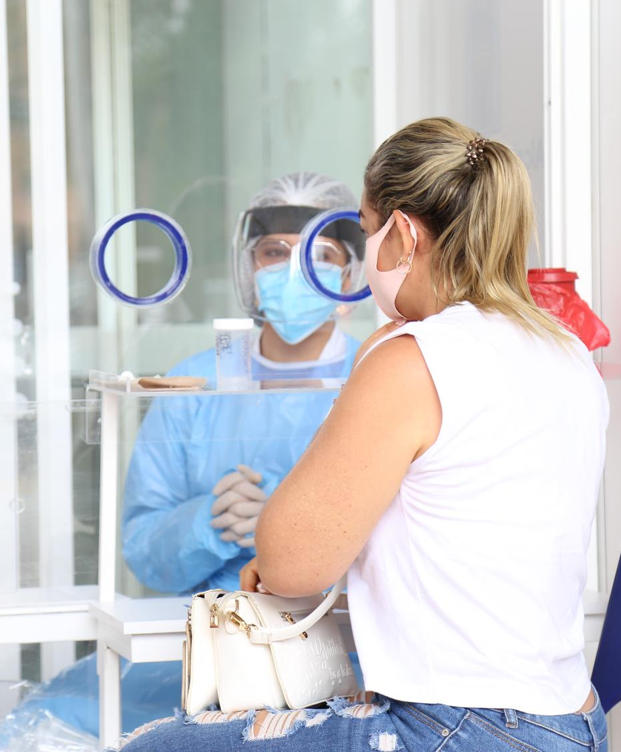
CAPÍTULO 5. PROGRAMAS Y PROYECTOS
EJECUTADOS
Proyecto | Presupuesto inicial | Presupuesto definitivo | Presupuesto ejecutado | %
200015 Administración y gestión de situaciones de riesgos en salud en la ciudad de Medellín | 0 | 187.948.606.207 | 152.996.983.234 | 81%
Principales acciones desarrolladas
Se logró aumentar a mas de 1000 UCIs la capacidad de la ciudad para la atención de la pandemia por COVID 19, salvando vidas
Se logró la articulación entre los actores del sistema de salud a través de la asistencia técnica a clínicas y hospitales de la ciudad de Medellín a 38 IPS para la atención de los pacientes de COVID 19
En 2023, más de 70.000 personas fueron vacunadas contra la COVID 19
En el cuatrienio, 821 trabajadores de la salud dedicados a la atención de pacientes con COVID-19, tuvieron aislamiento preventivo para proteger su vida.

Slide 27
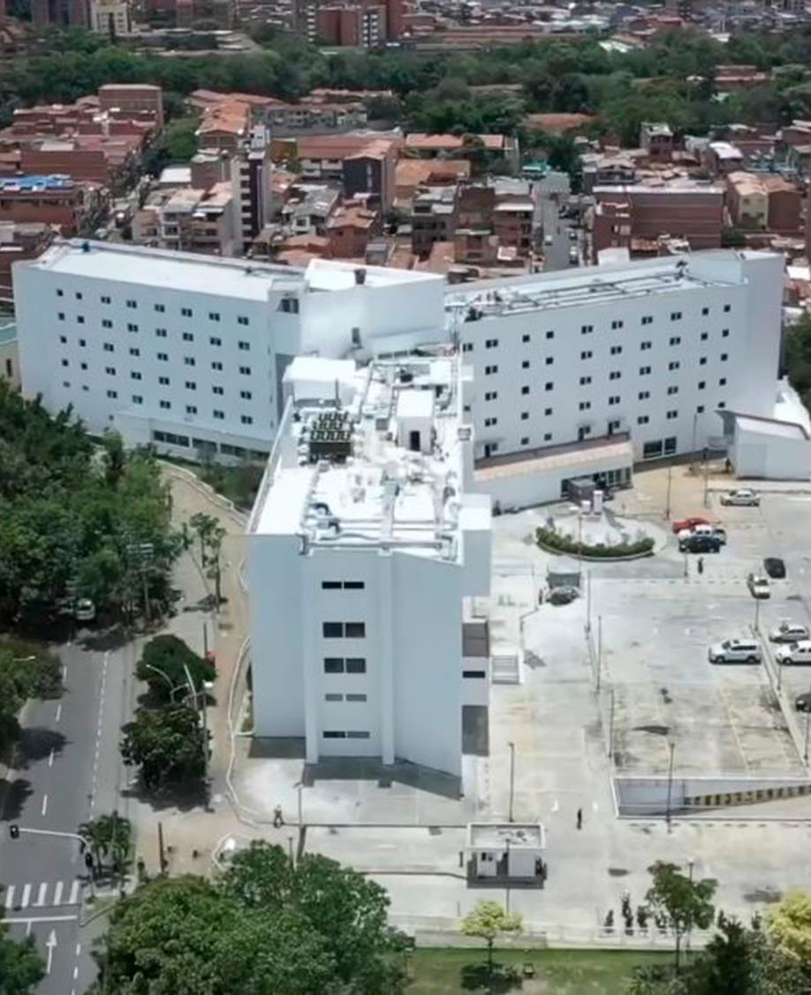
CAPÍTULO 5. PROGRAMAS Y PROYECTOS EJECUTADOS
Proyecto | Presupuesto inicial | Presupuesto definitivo | Presupuesto ejecutado | %
200015 Administración y gestión de situaciones de riesgos en salud en la ciudad de Medellín | 0 | 187.948.606.207 | 152.996.983.234 | 81%
Principales acciones desarrolladas
Salvamos la vida de 6700 personas durante la pandemia.
Habilitamos un área de 22 mil metros cuadrados para la atención de pacientes.
Recuperamos, adecuamos y entregamos una clínica para el distrito: Clínica Saludcoop de la 80.

Slide 28
CAPÍTULO 5. PROGRAMAS Y PROYECTOS EJECUTADOS
Proyecto | Presupuesto inicial | Presupuesto definitivo | Presupuesto ejecutado | %
200197 Fortalecimiento Gestión Territorial | 3.139.307.197 | 4.519.325.775 | 3.918.823.002 | 87%
Principales acciones desarrolladas
Se ha implementado la Política de Participación Social en Salud en todas las comunas y corregimientos de la ciudad, con cumplimientos superiores al 95 % durante los años 2020 (95,5%), 2021 (98,5%) y 2022 (99,8%). Hasta el mes de agosto del 2023, se ha alcanzado una ejecución global del 61,2 %
Se realizaron 600 encuentros con un total de 9.431 asistencias sobre el Plan de Formación en Participación Social en Salud
En el marco de la implementación de la Política Pública de Salud, se ha beneficiado a más de 1600 personas en los talleres MAS y encuentros COPACOS
Se fortaleció el Observatorio de Salud

Slide 29

CAPÍTULO 5. PROGRAMAS Y PROYECTOS EJECUTADOS
Proyecto | Presupuesto inicial | Presupuesto definitivo | Presupuesto ejecutado | %
200291 Adecuación de la Unidad Hospitalaria Santa Cruz | 38.256.025.585 | 47.184.720.356 | 47.053.174.189 | 100%
Principales acciones desarrolladas
Se realizaron los estudios y diseños técnicos para la ampliación de los servicios de urgencias, hospitalización, consulta externa y ayudas diagnosticas de la Unidad Hospitalaria Santa Cruz
Se radicó el proyecto en Plan Bienal de Inversiones por el Ministerio de Salud (Resolución 2053 de 2019)

Slide 30

CAPÍTULO 5. PROGRAMAS Y PROYECTOS EJECUTADOS
Proyecto | Presupuesto inicial | Presupuesto definitivo | Presupuesto ejecutado | %
180008 Reposición UH Buenos Aires Et | 29.000.000.000 | 32.052.882.336 | 31.835.619.446 | 99%
Principales acciones desarrolladas
Culminación de la fase constructiva
Aprobación del proyecto de dotación en plan bienal de inversiones
Viabilidad técnica y metodológica del proyecto de dotación por la Secretaría Seccional de Salud de Antioquia
Dotación de los servicios priorizados en la Unidad Hospitalaria
Apertura de los servicios priorizados de la Unidad Hospitalaria y los servicios de consulta externa, urgencias, hospitalización, odontología, farmacia, esterilización y laboratorio
Mejora en la accesibilidad y oportunidad de la prestación del servicio de las comunas 8, 9 y corregimiento de Santa Elena

Slide 31
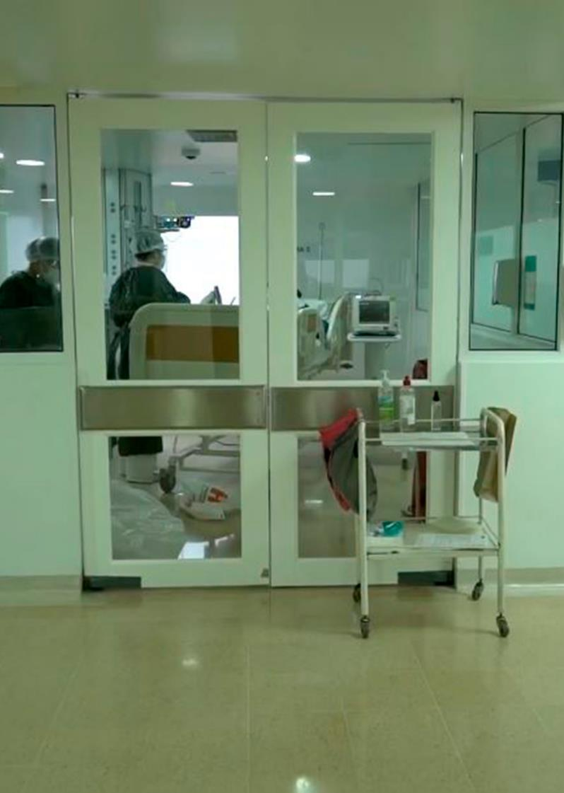
CAPÍTULO 5. PROGRAMAS Y PROYECTOS EJECUTADOS
Proyecto | Presupuesto inicial | Presupuesto definitivo | Presupuesto ejecutado | %
220039 Fortalecimiento de la infraestructura de la red hospitalaria ESE METROSALUD | $83.800.000.000 | $83.800.000.000 | $83.800.000.000 | 100%
Principales acciones desarrolladas
Se destinaron los recursos para la intervención de la infraestructura de las 55 sedes de la Red Hospitalaria de Metrosalud
Al 15 de octubre de 2023 la EDU a contratado la ejecución de 37 sedes, de las cuales ya 7 se encuentran con un avance del 100%, 15 sedes con un avance mayor al 60% y otras 15 sedes que iniciaran ejecución en la primera semana de noviembre. Las sedes restantes se tienen programada su atención para la vigencia 2024, lo anterior con el fin de no alterar la prestación del servicio

Slide 32
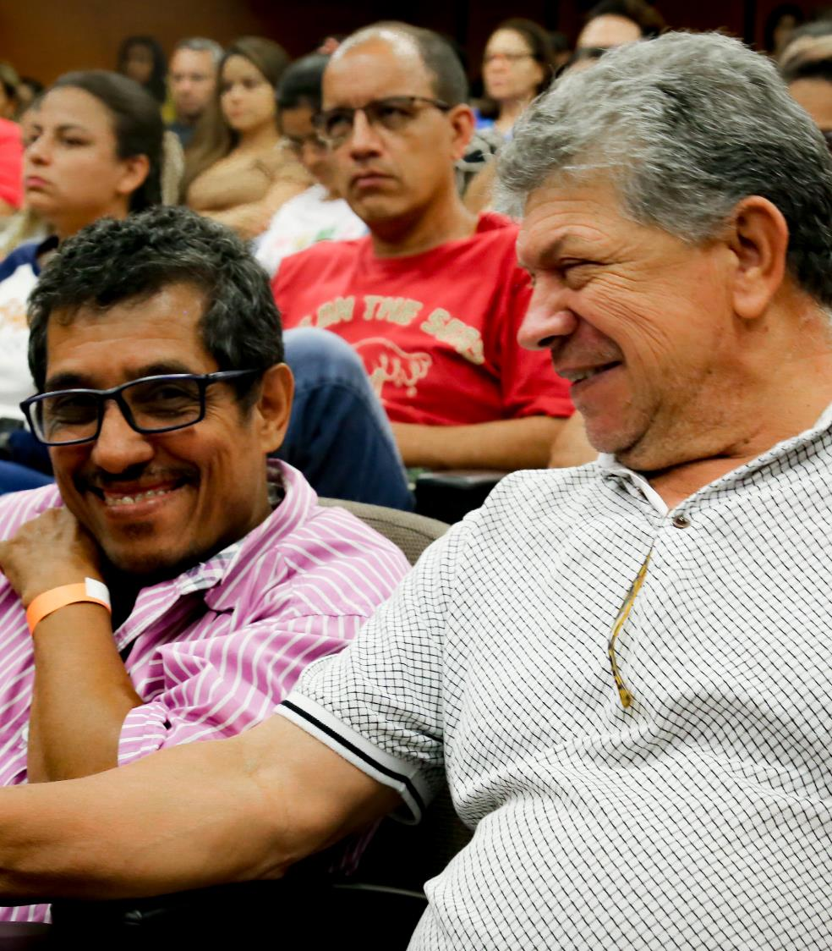
CAPÍTULO 5. PROGRAMAS Y PROYECTOS EJECUTADOS
Proyecto | Presupuesto inicial | Presupuesto definitivo | Presupuesto ejecutado | %
200206 Administración de los sistemas de información en salud | 7.734.836.638 | 11.032.785.755 | 10.879.478.557 | 99%
Principales acciones desarrolladas
Se mantuvo operando la Unidad de gestión de información en los 12 meses del año.

Slide 33

CAPÍTULO 5. PROGRAMAS Y PROYECTOS EJECUTADOS
Proyecto | Presupuesto inicial | Presupuesto definitivo | Ppto ejecutado | %
200208 Desarrollo de tecnologías de información e innovación en salud | 7.558.122.086 | 6.806.655.264 | 5.517.289.007 | 81%
Principales acciones desarrolladas
Se ha logrado generar el acceso abierto a través del repositorio de la producción técnica, académica y científica la Secretaría de Salud
Se realizaron diferentes campañas por mensajería de texto para promover la afiliación de la población migratoria, la evasión y elución en la afiliación a la seguridad social en el SGSSS y a campañas de vacunación
Se creó el Chat Bot como una manera de darle continuidad a la estrategia de mejorar los canales de comunicación en salud con el ciudadano
Se lograron 288.095 seguimientos realizados a casos activos de Covid-19
Se fortaleció la plataforma tecnológica para las acciones de promoción y prevención

Slide 34
CAPÍTULO 5. PROGRAMAS Y PROYECTOS EJECUTADOS
Proyecto | Presupuesto inicial | Presupuesto definitivo | Presupuesto ejecutado | %
200213 Asistencia técnica para la gestión de estrategias en salud | 6.889.617.950 | 15.703.710.994 | 13.429.991.197 | 86%
Principales acciones desarrolladas
Dentro de este proyecto se realizan todas las estrategias de comunicaciones
Se realizan actividades de apoyo a la gestión con el objetivo de cumplir las metas asignadas a la Secretaría de Salud

Slide 35

CAPÍTULO 6. DEFENSA JURÍDICA Y GESTIÓN NORMATIVA
Acciones de tutela
Consolidado acciones de tutela Secretaria de Salud. 2020 -2023
AÑO | TOTAL ACCIONES DE TUTELA | FALLO FAVORABLE | FALLO DESFAVORABLE | INCIDENTES DE DESACATO
2020 | 504 | 482 | 22 | 5
2021 | 751 | 691 | 60 | 20
2022 | 935 | 895 | 40 | 22
2023 | 652 | 634 | 18 | 8

Slide 36
CAPÍTULO 6. DEFENSA JURÍDICA Y GESTIÓN NORMATIVA
AÑO | CANTIDAD
2020 | 188
2021 | 192
2022 | 217
2023 | 143
Derechos de Petición
Consolidado de derechos de petición recibidos entre el año 2020 y el 31 de julio de 2023
Debido proceso de exclusión del régimen subsidiado
RESOLUCIÓN 202250122169 DE 2022 C.S (4.649 USUARIOS) | # USUARIOS
ESTADO
PRIMER AUTO DE EJECUTORIA | 103
SEGUNDO AUTO DE EJECUTORIA | 1723
TERCER AUTO DE EJECUTORIA | 1096
CUARTO AUTO DE EJECUTORIA | 662
CONFIRMA RESOLUCIÓN 202250122169 - EXCLUSIÓN. | 63
RESOLUCIÓN ACALARATORIA - CAMBIO DE NOVEDAD | 239
REVOCA RESOLUCIÓN 202250122169 | 217
CAMBIARON LA NOVEDAD AL INICIO DEL PROCESO | 110
USUARIOS CON TTO EN CURSO | 143
RECURSOS DE RESPOSICIPON PENDIENTES | 282
EN PROCESO DE NOTIFICACIÓN | 11
TOTAL | 4649
NUEVO LOTE CONTRIBUCIÓN SOLIDARIA
TOTAL USUARIOS NUEVOS | 4753
sin ficha Sisbén y con dirección | 801
sin dirección | 256

Slide 37
CAPÍTULO 6. DEFENSA JURÍDICA Y GESTIÓN NORMATIVA
Auditorias, Acciones Correctivas, Preventivas y de Mejora
Auditoria de Evaluación y Control: con corte a junio 30 de 2023 quedan pendientes 16 acciones de mejora de 57 planeadas con fecha de 31/12/2023
Auditorias Contraloría Distrital de Medellín: se tiene 51 acciones abiertas, las mismas que se tenían al 31 de diciembre 2022, toda vez que no se ha hecho revisión formal por parte del ente de control.
Auditorias Contraloría General de la Nación: a la fecha de corte de este informe (octubre de 2023), oficialmente se tienen 12 acciones abiertas, las mismas que se tenían al 31 de diciembre 2022 toda vez que no se ha hecho revisión formal por parte del ente de control.

Slide 38
CAPÍTULO 6. DEFENSA JURÍDICA Y GESTIÓN NORMATIVA
Población Privada de la Libertad (PPL)
Desde octubre de 2019, se han llevado a cabo brigadas epidemiológicas quincenales en los centros de detención transitoria para detectar y abordar riesgos de salud pública, como el control de la escabiosis y la parasitosis, la búsqueda de síntomas respiratorios y de piel para detectar tempranamente la tuberculosis, la realización de pruebas para la COVID-19 a reclusos y personal custodio, además de la valoración de enfermedades eruptivas que ponen en riesgo a toda la población penitenciaria. También, se canalizan a los reclusos que requieren atención médica y se gestionan las respectivas citas con las Entidades Administradoras de Planes de Beneficios (EAPB) en las que se encuentran afiliados.

Slide 39
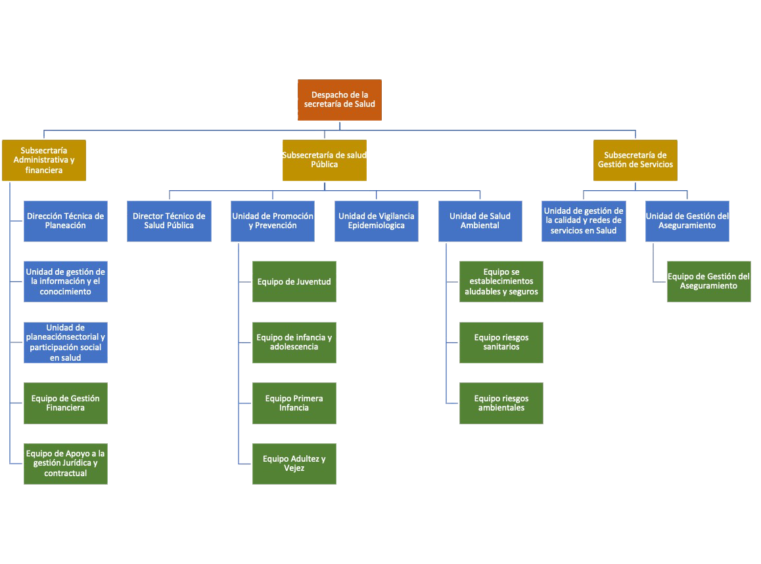
CAPÍTULO 7. ORGANIZACIÓN INSTITUCIONAL Y PROCEDIMIENTOS SISTEMA INTEGRAL DE SALUD

Slide 40
CAPÍTULO 7. ORGANIZACIÓN INSTITUCIONAL Y PROCEDIMIENTOS SISTEMA INTEGRAL DE SALUD
Sistema Integral de Gestión
En el marco del actual modelo de operación por procesos, adoptado a través del Decreto Municipal 0225/ 2022, el proceso a cargo de la Secretaría de Salud, es el proceso del nivel misional: “Gestión de la Salud” identificado con el código “GESA”.
Es importante anotar, que antes de la expedición del Decreto antes enunciado, el proceso recibía el nombre de “Salud” identificado con el código “SALU”.

Slide 41
CAPÍTULO 7. ORGANIZACIÓN INSTITUCIONAL Y PROCEDIMIENTOS SISTEMA INTEGRAL DE SALUD
Documentación proceso
Total Documentos cargados en el Aplicativo Isolucion (Inventario Documental) con corte al 22 de agosto de 2023.
Fuente: Aplicativo Isolucion

Slide 42

CAPÍTULO 7. ORGANIZACIÓN INSTITUCIONAL Y PROCEDIMIENTOS SISTEMA INTEGRAL DE SALUD
Auditoría externa Sistema de Gestión de Calidad
La Alcaldía de Medellín, tiene certificado el Sistema Gestión de Calidad, bajo la Norma Técnica Colombia NTC ISO 9001:2015, por lo que cada año, se realiza “auditoría de seguimiento” o “auditoría de renovación” según aplique.
El proceso a cargo de la Secretaría de Salud, fue incluido en la muestra de auditoría externa, en los años 2020, 2022 y 2023. En el año 2021, el proceso no fue objeto de auditoría.

Slide 43
CAPÍTULO 7. ORGANIZACIÓN INSTITUCIONAL Y PROCEDIMIENTOS SISTEMA INTEGRAL DE SALUD
Auditoría interna Sistema Integral de Gestión
Anualmente, desde la Secretaría de Gestión Humana y Servicio a la Ciudadanía, se programa y ejecuta el ciclo de auditoría interna a los siguientes sistemas de gestión:
Sistema de Gestión de Calidad (SGC)
Modelo Integrado de Planeación y Gestión (MIPG)
Sistema de Gestión Seguridad y Salud en el Trabajo (SG SST).
Para la selección de la muestra a auditar, desde la Subsecretaría de Desarrollo Institucional, se tiene una metodología con criterios de priorización de los procesos. Es así como durante el periodo 2020 – 2023, el proceso bajo el liderazgo de la Secretaría de Salud, solo fue auditado en el año 2021.

Slide 44
CAPÍTULO 8. ACCIONES DESARROLLADAS DURANTE LA PANDEMIA
Acciones desarrolladas para la atención de la pandemia por covid 19
Año 2020 | Año 2021 | Año 2022 | Año 2023
$81.759.116.904 | $63.606.005.374 | $1.061.502.621 | 0
Recursos invertidos para la atención pandemia

Slide 45
CAPÍTULO 8. ACCIONES DESARROLLADAS DURANTE LA PANDEMIA
Evolución de la ampliación de la capacidad de UCI en Medellín 2021

Slide 46
CAPÍTULO 8. ACCIONES DESARROLLADAS DURANTE LA PANDEMIA
Durante el año 2020 se da inicio a un proceso de operación de una plataforma tecnológica omnicanal, que incluye diferentes canales de comunicación para interactuar con los ciudadanos que necesitan apoyo con temas de Covid-19, por lo que se implementó un VoiceBot un ChatBot e IVR, enfocado en la atención de llamadas del 123, para que identificaran la necesidad del usuario y que permitiera direccionar estas llamadas al hospital digital de medicina de la Universidad de Antioquia, además, de la integración con la plataforma Medellín me Cuida para realizar seguimientos a la población con mayor riesgo (población mayor y personas con comorbilidades)

Slide 47
CAPÍTULO 8. ACCIONES DESARROLLADAS DURANTE LA PANDEMIA
Por medio de las caravanas de salud que se han desarrollado en los territorios se ha llegado con toda la oferta institucional a las comunas más afectadas, incluyendo acciones de educación y prevención, así como de detección de factores de riesgo para COVID-19 y de vulnerabilidades socio económicas, para focalizar intervenciones oportunas en articulación con el sector público como también iniciativas desde el sector privado, organizaciones sociales y ONGs

Slide 48
CAPÍTULO 8. ACCIONES DESARROLLADAS DURANTE LA PANDEMIA
Se desarrolló desde el año 2021 diferentes estrategias en el marco del Plan Nacional de Vacunación contra COVID19, a corte de diciembre del año 2022, la ciudad alcanzó una cobertura con esquema completo de vacunación del 88% y con mínimo una dosis del 99% de la población, cobertura de población con dosis de refuerzo fue del 42%, cumpliendo con las metas establecidas por el nivel nacional.

Slide 49
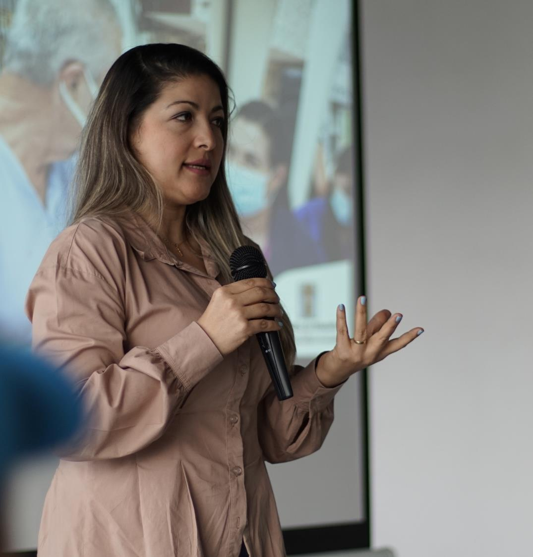
CAPÍTULO 9. POLÍTICAS PÚBLICAS Y APUESTAS SECTORIALES
Seguimiento a Políticas Públicas
Dentro de la gestión del conocimiento se considera el acompañamiento al seguimiento, monitoreo y evaluación de las diferentes políticas públicas de la Secretaria de Salud. Acompañamientos realizados a:
Plan territorial de Salud 2020 -2023
Política Publica Salud Bucal
Política de Salud Mental
Plan de adaptación en salud al cambio y variabilidad climática
Política de participación Social en Salud
En la actualidad se encuentra en construcción la Política Pública de Prevención de Embarazo Adolescente

Slide 50
CAPÍTULO 10. LECCIONES APRENDIDAS EN EL DESARROLLO DE LA GESTIÓN
Lecciones aprendidas en el desarrollo de la gestión y Recomendaciones
Este apartado cuenta con la información sobre contratación urgente o especial para finalización del 2023 e inicios del año 2024. Dada a su extensión y puntualidad de la información, se sugiere dirigirse al Informe de gestión.

Slide 51
CAPÍTULO 11. DIFICULTADES
Una de las situaciones que mayor impacto tuvo durante el cuatrienio para la gestión de la salud de la ciudad fue la pandemia ocasionada por el COVID 19, lo cual desencadeno una crisis de salud, social y económica, que requirió la inversión de recursos físicos y financieros no planeados lo que afectó la ejecución del plan de desarrollo y el cumplimiento de algunas de sus metas
El aumento progresivo del fenómeno migratorio y desplazamiento interno, lo que conllevo al aumento de la inversión de recursos para la atención de esta población
El sector salud tiene cada vez mayores responsabilides en su gestión y la planta de personal de la Secretaría de Salud es insuficiente para lograr coberturas de las necesidades en la población con acciones de promoción, prevención e inspección, vigilancia y control.

Slide 52
CAPÍTULO 11. DIFICULTADES
La fragmentación del sistema de información en salud de la ciudad, la no interoperabilidad con todos los actores del sector y la no modernización de la infraestructura tecnológica, no permite la consolidación y análisis oportuno de la situación de salud para el monitoreo de eventos de alta importancia
La alta rotación del personal tanto de la Secretaría de Salud como de las instituciones del sector salud, no permitió una continuidad en las acciones disminuyendo el impacto de las misma

Slide 53
CAPÍTULO 12. PARTICIPACIÓN EN JUNTAS DIRECTIVAS
La Secretaría de Salud por delegación participa en las juntas directivas
Secretaria de Salud:
Hospital General de Medellín
ESE Metrosalud
Hospital Infantil Concejo de Medellín
Subsecretaría Administrativa y Financiera:
Savia Salud
Hospital Infantil Concejo de Medellín

Slide 54
CAPÍTULO 13. RETOS
Garantizar los recursos propios para la cofinanciación del Régimen Subsidiado
Incluir y ajustar el presupuesto para desarrollar el plan de transición de Medellín Distrito
Iniciar desde el mes de enero la elaboración del Plan Territorial de Salud 2024 -2027 en armonía con el Plan Decenal de Salud Pública
Entregar el POAI y el COAI del año 2024 de la Secretaria de Salud Distrital, con aprobación del Concejo de Gobierno antes del 30 de enero del 2024

Slide 55

CAPÍTULO 13. RETOS
Iniciar la implementación del Plan para la transformación de Medellín a Distrito, según lo dispuesto para desarrollar durante el año 2024
Fortalecer el equipo técnico para el mantenimiento y actualización del Observatorio de Salud y la gestión del conocimiento en salud
Iniciar los procesos de contratación de presupuesto participativo, correspondientes a los recursos priorizados en el año 2023
Realizar la conformación del Consejo Territorial de Seguridad Social en Salud, según la normatividad vigente en el primer mes del año 2024

Slide 56

CAPÍTULO 13. RETOS
Mantener la oferta de prestación de servicios de primer nivel de complejidad, mediante la contratación con la Red Pública Municipal, ESE METROSALUD, de manera continua.
Gestionar con anticipación los recursos y los contratos necesarios para la gestión del riesgo en eventos con afluencia masiva de público; atención prehospitalaria; operación del Centro Regulador de Emergencias y Urgencias -CRUE; operación del CIGA; fortalecimiento de la red pública de prestación de servicios especialmente la ESE de Metrosalud , especialmente en los servicios de materno, mental, la sede de Centro integral de salud para la mujer y la familia - CISAMF, y el apoyo financiero de pasivos y la Corporación hospital Infantil Concejo de Medellín - CHICM.

Slide 57
CAPÍTULO 13. RETOS
Asignar presupuesto suficiente para garantizar la continuidad de la operación en condiciones óptimas
Dar continuidad a la realización de visitas de inspección y vigilancia para identificar factores de riesgo a la salud en el Distrito de Medellín
Se debe prestar especial cuidado a obligaciones del distrito tales como la Resolución 2193 (informe SIHO) que para inicios de año se debe reportar el informe SIHO anual de 2023, este proceso es de vital importancia toda vez que hace parte de la calificación del distrito

Slide 58
CAPÍTULO 13. RETOS
Contratar las acciones de Plan de Intervenciones Colectivas para dar cumplimiento a 0518 de 2015
Continuar los contratos de prestación de servicios del talento humano encargado de certificados de discapacidad
Se requiere garantizar oportunidad en los procesos de contratación para permitir la continuidad en la operación de la UGIC
Así mismo se requiere garantizar el soporte, mantenimiento y operación dentro de la infraestructura tecnológica del Distrito de Medellín y de propiedad de la SSM

Slide 59
CAPÍTULO 13. RETOS
La Secretaría de Salud, tiene un presupuesto estimado para la vigencia 2024 por valor de $1.279.198.103.461 y según las proyecciones realizadas, requiere recursos adicionales por valor de $163.588.154.125 con el fin de garantizar la ejecución y el cumplimiento de las competencias Distritales a diciembre de 2024, a continuación se relacionan las principales estrategias:
Sistema de Atención Prehospitalaria de Urgencias y Desastres, requiere el valor de $ 23.876.326.408
Programa Ampliado de Inmunizaciones (PAI), requiere el valor de $2.000.000.000
Vigilancia Epidemiológica, requiere el valor de $ 2.754.510.180
Salud Ambiental, requiere el valor de $ 2.843.694.312
Atención de la Población Pobre No Asegurada, requiere el valor de $ 3.000.000.000
El desarrollo de actividades del Plan de Intervenciones Colectivas, requiere el valor de valor de $22.000.000.000
Soporte a los sistemas de Información de la Secretaría Distrital, requiere el valor de $ 54.614.533.424.

Slide 60
CAPÍTULO 13. RETOS
A continuación, se detallan proyectos con necesidad de recursos para la siguiente vigencia y los contratos prioritarios para su continuidad en la 2024:
Proyecto 200174 Administración de la Prestación del Servicio de Salud a la Población No Afiliada Sin Capacidad de Pago
Recursos pendientes a financiar del proyecto: $3.000.000.000
Objeto: Contrato Interadministrativo para prestar los servicios de salud de Primer Nivel de Complejidad con destino a la población pobre identificada no asegurada.
Financiado hasta el 15 de septiembre de 2024
Valor estimado mes: $ 576.666.667
Meses pendientes por cubrir: 4 meses valor requerido para el contrato $3.000.000.000

Slide 61
CAPÍTULO 13. RETOS
Proyecto 200191 Desarrollo de la Estrategia Medellín Me Cuida Salud Medellín
Recursos pendientes a financiar del proyecto: $24.000.000.000
Objeto: Contrato interadministrativo para operar la ruta de promoción y mantenimiento de la salud en su componente extramural en el marco del Modelo de Acción Integral Territorial /Medellín me cuida salud.
Financiado hasta el 15 de octubre de 2024
Valor estimado mes: $ 3.135.137.886
Meses pendientes por cubrir: 4 meses valor requerido para el contrato $ 13.819.000.000

Slide 62
CAPÍTULO 13. RETOS
Objeto: Contrato interadministrativo para implementar y desarrollar las estrategias de promoción y prevención en salud Mental.
Financiado hasta el 15 de septiembre de 2024
Valor estimado mes: $ 458.414.462
Meses pendientes por cubrir: 4 meses.
Objeto: Contrato interadministrativo para el desarrollo del Programa Ampliado de Inmunización PAI.
Se requieren recursos por $2.000.000.000
Para la implementación de un subsistema de PAIMED (vacunación), con el fin de integrarlo en el subsistema de SIISMED.

